Slide 1
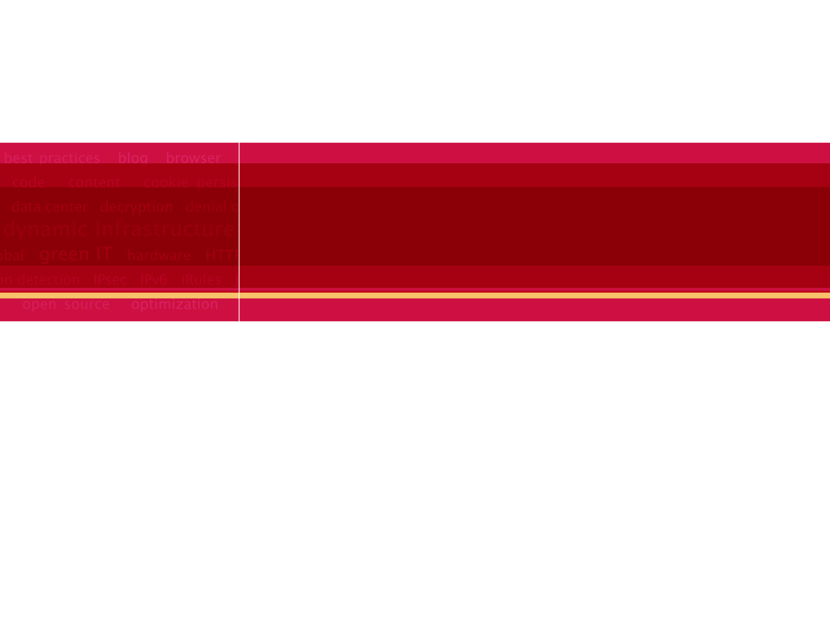

互联网企业网络架构优化实践 从应用交付到云计算
迷土
F5 Networks

Slide 2
Agenda
应用交付网络架构设计
从应用交付到云计算
案例分析

Slide 3
应用交付网络架构设计

Slide 4

基于应用交付平台的动态数据中心架构
Network
统一应用交付层
运维高可用
网络卸载
主动安全
应用级管理
站点高可用
服务器卸载
被动安全
开放管理
性能高可用
应用卸载
协议层安全
配置模板
应用监控系统
自动化资源配置管理
服务高可用
网络层安全
应用服务层
Finance
E-Commerce
Portal
CRM
UC
SaaS
Cloud Computing
BI
MBO
ERP
4

Slide 5
大型网站的高可用应用交付平台建设
运维高可用
通过本地负载均衡和广域网负载均衡处理，屏蔽用户端对真实服务的感知，使系统运维可以实时、在线进行
站点高可用
通过站点间动态客户调度系统，实现多数据中心灾备模式、多主模式的运行，实现站点高可用
性能高可用
通过对提供同样应用的服务实例进行负载均衡处理，实现对外统一服务，对内将请求分发到多个应用实例上，提高系统的处理能力，减小应用响应时间
服务高可用
通过基于应用层面的健康检查，判断服务的工作状态，避免通过进程检查方式无法准确判断真实服务状态的问题

Slide 6
负载均衡系统是高可用的根本
BIGIP LTM对外提供一个虚拟的应用服务器，接收所有的客户端请求
BIGIP LTM通过负载均衡算法处理，将客户端请求转发到后台的多个应用实例
BIGIP LTM内置可编程控制接口，可以对流量进行编程控制处理
BIGIP LTM通过应用健康检查，准确的判断应用程序的工作和服务状态，一旦发现应用不能提供服务，则将其从负载均衡组中摘除
Network
Domain
负载均衡处理
可编程控制
应用健康检查
BIG-IP LTM
Virtual Server
Application
Application
Server 1
Server 2

Slide 7
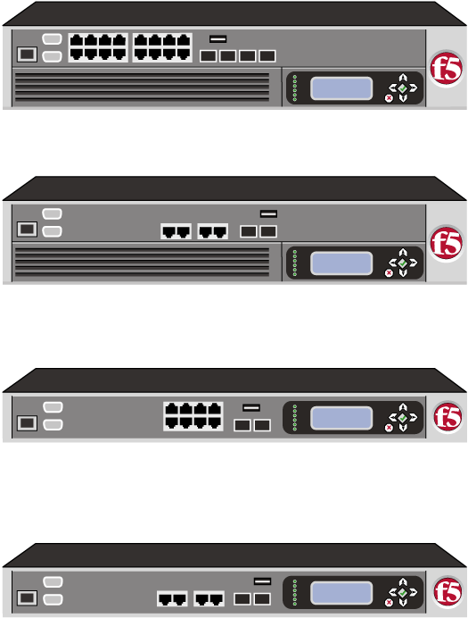

负载均衡中的URL Switching
这么多功能都在一台/组服务器上无法支撑
/products/
/platform/
/service-training/
/customers/
URL Switching iRule
Cache/Web Servers

Slide 8
负载均衡中的可编程控制
集中交易保证: 正向错误处理
集中数据保护: 重写，删除，阻止或者Log关键内容
rule redirect_error_code { when HTTP_REQUEST { set my_uri [HTTP::uri] } when HTTP_RESPONSE { if { [HTTP::status] == 500 } { HTTP::redirect http://192.168.33.131$my_uri }
rule protect_content {
when HTTP_RESPONSE_DATA {
set payload [HTTP::payload [HTTP::payload length]]
#
# Find and replace SSN numbers.
#
regsub -all {\d{3}-\d{2}-\d{4}} $payload "xxx-xx-xxxx" new_response
#
# Replace only if necessary.
#
if {$new_response != 0} {
HTTP::payload replace 0 [HTTP::payload length] $new_response
}
}
Host到URI对应: 通过重定向快速存取数据
when HTTP_REQUEST {
# www.A.com -- domain == A.com, company == A
regexp {\.([\w]+)\.com} [HTTP::host] domain company
If { "" ne $company } {
# look for the second string in the data group
set mapping [findclass $company $::valid_company_mappings " "]
if { "" ne $mapping } {
HTTP::redirect "http://www.my_vs.com/$mapping"
}
}
}

Slide 9






统一应用交付平台下的数据中心
Office
Web Servers
App Servers
Data
Center #1
EMC
Mobile
Web Servers
App Servers
Data Center &Link Pool Virtualization
Web Server Pool Virtualization
Application Server Pool Virtualization
File Storage Pool Virtualization
NetApp
Data
Center #2
Remote
Web Servers
App Servers
Cloud
Provider
Windows File
Storage

Slide 10
大型网站应用优化设计
网络层卸载
通过HTTP压缩对明文数据进行压缩处理，减小带宽占用
服务器卸载
通过静态Cache减小服务器数据输出压力，连接聚合减小服务器对TCP连接建立和撤销的压力，带宽控制和链接数限制防止服务器过载，硬件SSL和压缩卸载使服务器更加关注于应用逻辑处理
应用层卸载
通过动态Cache减小应用服务器和数据库计算压力，通过Muti Connect提高浏览器并行处理能力，

Slide 11

HTTP压缩实现网络层卸载
明文数据：
<acc>
2234234234234234234234James
2342342342342356567983738627
</acc>
压缩数据：
×&×…&%…&
Ygh’gThkjdf*&
客户端
Web Server
Response:20KB
Response:100KB
F5 BIG-IP LTM采用业界标准gzip、deflate压缩算法
高端平台内置有硬件压缩芯片，可达到上Gbps的实时数据压缩处理
通常情况下对文本型内容可实现80%以上的压缩率
通过https://www.f5demo.com/compression/即可快速检查您的站点首页压缩比

Slide 12

RamCache实现服务器卸载
HTTP 内存高速缓存
/images/a.gif
Get /images/a.gif
Get /images/a.gif
客户端
服务器
HTTP 200 a.gif
HTTP 200 a.gif
客户端
Get /images/a.gif
BIG-IP LTM内置RamCache功能，可以将BIG-IP的内存使用为高速缓存空间
RamCache特别针对诸如首页元素之类的大访问量请求
当Web Container合EJB Container采用同一台物理服务器的时候特别有效
使服务器更加专注于处理应用逻辑和客户端展现
HTTP 200 a.gif
Get /images/a.gif
客户端
HTTP 200 a.gif
Get /images/a.gif
客户端
HTTP 200 a.gif
TMOS

Slide 13
连接聚合降低服务器压力
BIG-IP LTM
HTTP 1.1
客户端
HTTP 1.1
客户端
HTTP 1.1
HTTP 1.1
Application
客户端
Server
HTTP 1.1
客户端
F5 BIG-IP LTM 强大的应用层交换引擎，可以对多个客户端的TCP连接进行合并，通过少量的长连接与后台应用通讯
适合于大并发量的系统使用，尤其对于基于JVM的应用系统，可以有效的降低系统在频繁建立和关闭TCP连接时所带来的巨大开销
完全兼容HTTP 1.1标准协议，对后台应用透明

Slide 14
大型网游系统中的服务器SSL卸载
Network
SSL加密通道提供高级别安全加密
支持百万级客户端同时接入
完善的SSL 证书验证体系支持
卸载服务器SSL处理性能问题
Domain
CRLDP Auth
BIG-IP LTM
OCSP Auth
Application
Application
Server 1
Server 2

Slide 15
大型网站系统的应用安全设计
主动安全模式
定义数据流程的允许访问策略
通过应用访问流程制定、用户提交信息分析等策略，只放过在安全策略定义范围内的客户端请求，对不认识的请求一律拒绝
被动安全模式
通过可动态更新的特征判断
内置动态可更新的攻击特征代码，对请求内容进行分析，防止通用型攻击手段
协议层安全
完整的协议符合性检查
对HTTP、SMTP、FTP等协议在协议层面上进行严格检查，对于不符合协议规范的请求一律拒绝访问。通过速率限制防止应用层DDOS攻击
网络层安全
防范基本的网络层攻击
防止Syn、ACK、RST等网络层DDOS攻击模式
攻击危险程度
安全防护级别

Slide 16
网络层安全-前端七层工作模式
传输数据
客户端
TCP连接
TCP连接
服务器
Client
Side
TCP
Stack
Server
Side
TCP
Stack
客户端
TCP连接
TCP连接
服务器
客户端
TCP连接
TCP连接
服务器
客户端
TCP连接
TCP连接
服务器
Virtual Servers
Pools
Profiles
iRules
TMOS
SYN Flood
Full Proxy 模式下，绝大部分的网络层攻击无法穿越BIG-IP LTM
黑客
ACK Flood
RST Flood

Slide 17
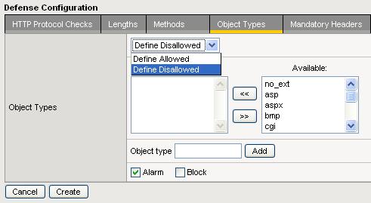
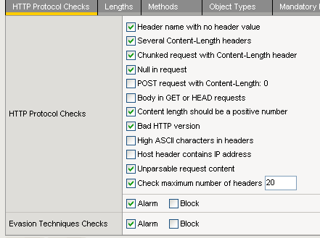
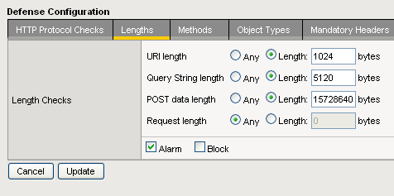
协议层安全-强制协议规范符合

Slide 18
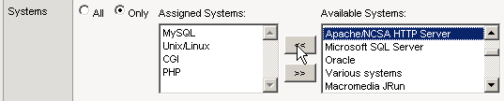
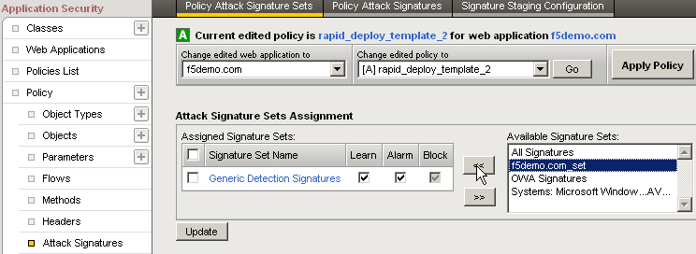
被动安全模式-动态更新攻击代码特征库

Slide 19
主动安全模式-基于应用流程防护
!
ALLOWED
Username
From Acc.
$ Amount
Password
To Acc.
Transfer
?
!
!
VIOLATION
VIOLATION
This part of the site is a financial transaction that requires authentication; we should enforce strict flow and parameter validation
Should this be a violation?
The user may have bookmarked the page!
Unnecessarily enforcing flow can lead to false positives.

Slide 20
系统运维管理

Slide 21





F5的系统运维管理
Zone
门户
Zone
F5 iControl
Web Services
Zone
系统监控
节点Up/Down 监控
自动资源规划
动态调配资源
Zone
监控 F5 BIG-IP LTM
收集LTM上的数据和配置变化
在数据达到阀值或健康检查变化
的时候提供警告
提供对数据的报表
提供远程代理程序支持数据收集

Slide 22
从应用交付网络架构到云计算

Slide 23
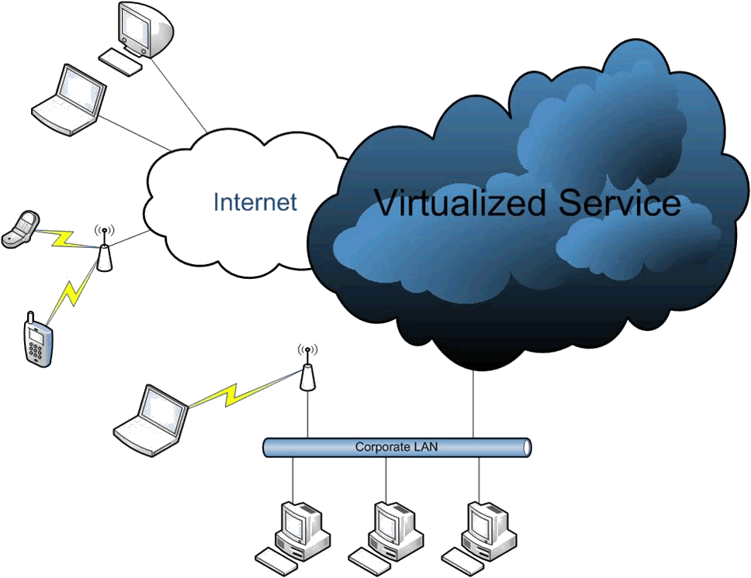
什么是云计算?
Virtualized Services
云计算不是革命，而是进化。。。（F5某牛人）
Notes:
Cloud Computing
Once the VDC allows you to decouple your application services from the physical components that serve them—you can easily distribute those application services in the most cost effective manner—including outsourcing individual pieces; this could be sub-components like Web2.0 mash-ups that combine services from multiple sources or it could be outsourcing entire components like storage or host application provisioning. To the end-user, all they see is that they request a service and no matter where they are, how they connect or what device they are using, the service is delivered; delivered securely, in the most optimised manner and is always available. Where the services are physically located and who owns the resources are completely irrelevant.

Slide 24
云计算提供了那些虚拟化服务?
IaaS - Infrastructure as a Service (Virtualization)
SaaS - Software as a Service (App Hosting)
PaaS - Platform as a Service (Lifecycle)
SaaS – Storage as a Service
SaaS – Security as a Service
AaaS – Acceleration as a Service
From Wikipedia - http://en.wikipedia.org/wiki/Everything_as_a_service

Slide 25
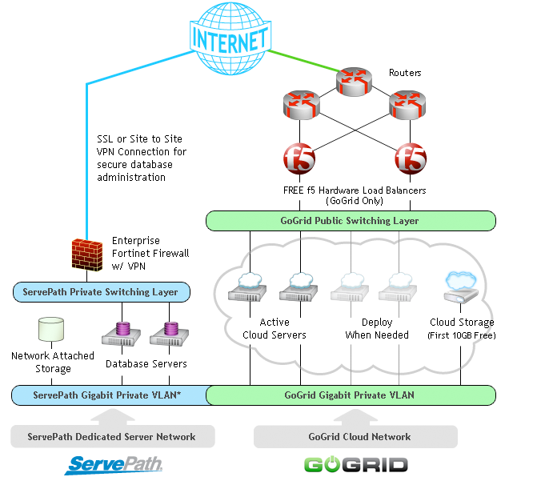
真实的云计算平台

Slide 26
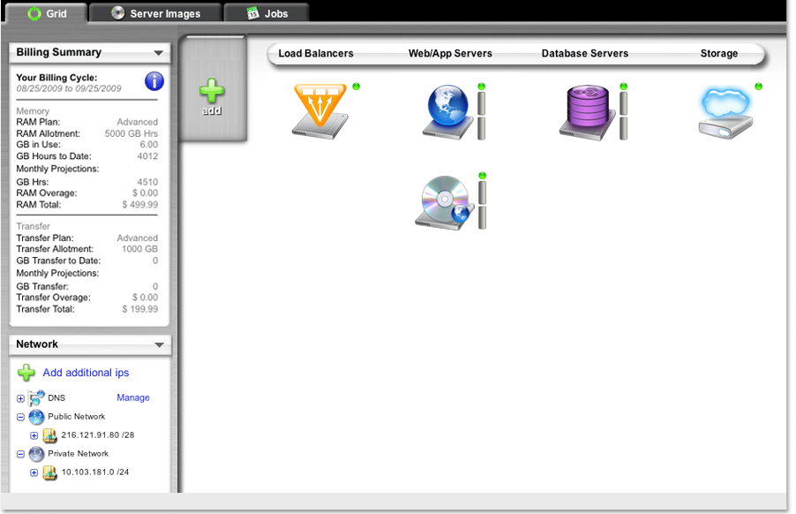
云计算的核心是什么？

Slide 27


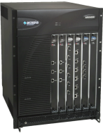
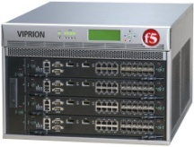



从应用交付网络架构平台到云计算
DC #2 in Building B
DC #1 in Building A
NAS
STORAGE
WEB SERVERS
Cloud Services
App Delivery Controller (ADC)
Data Delivery Controller (DDC)
ADC and DDC -
Enable Consolidation of Storage, Server,
Network and Datacenter.
NetApp
Router/
Switch
Router/
Switch
APPLICATION SERVERS
EMC
Web/Application Server Pool Virtualization
File Storage
Pool
Virtualization
我在寻找与试用市面上所有虚拟化产品时发现，F5 BIG-IP系统是无与伦比的最佳选择。BIG-IP区域流量控制器是唯一能够扩展处理数以千计后端系统并协助Joyent获得成功的应用交换产品，若没有它，我们将会无法持续营运。- Jason Hoffman, co-founder and CTO of Joyent.
Windows file storage
DC/Link Pool Virtualization +
Secure Access
F5 BIG-IP装置的强力效能搭配云端运算的弹性功能，已有效协助Joyent自今年8月以来的年度营收大幅成长达35%。
Joyent的共同创办人兼执行官David Young
Notes:
27
27
27

Slide 28
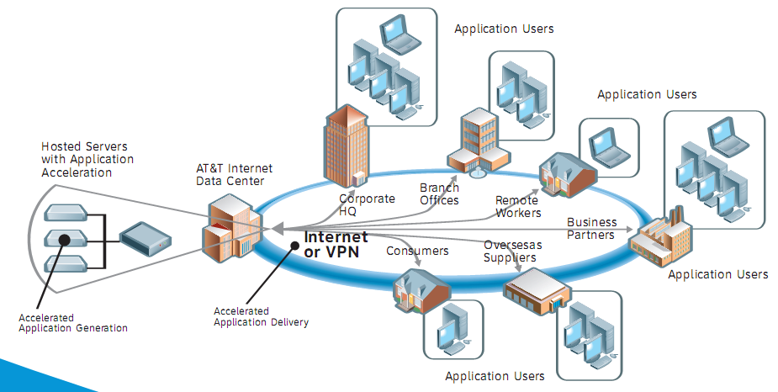


从应用交付网络架构到云计算
SalesForce
Softlayer
GoGrid
Joyent
Bluelock
Microsoft
AT&T Synaptic
Amazon EC2, S3
Storage as a Service (ARX)
Acceleration as a Service (WA/LTM)
Cloud Data Centre
Application as a Service
(App Ready Solution)
Security as a Service(ASM)
Access as a Service (FP/SAM+GTM)

Slide 29
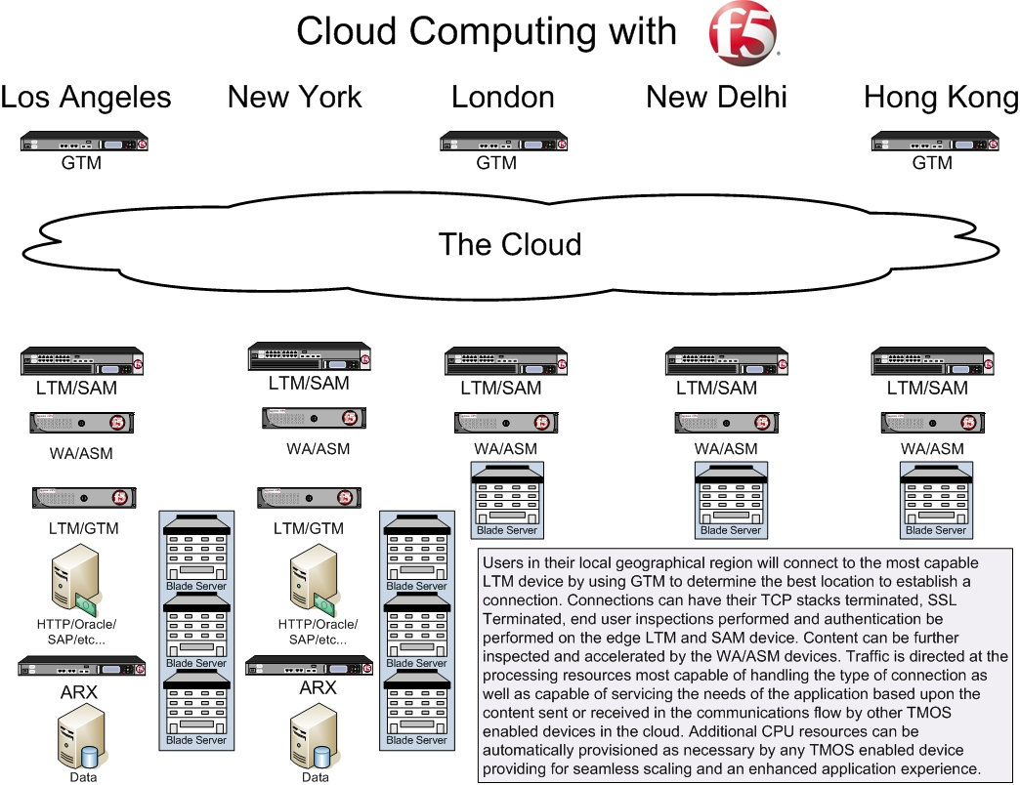

Slide 30
案例分析

Slide 31
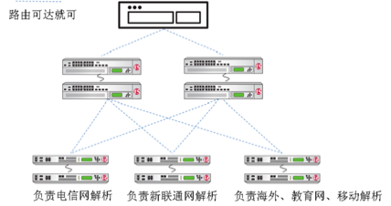
大型网站DNS系统设计
顶级域名解析 f5.com
二级域名解析 cdn.f5.com

Slide 32
大型网游系统集中认证
Network
负载均衡处理
可编程控制
应用健康检查
Viprion
Virtual Server
认证服务器
认证服务器

Slide 33
高速Cache集群－Election Hash
Network
负载均衡处理
可编程控制
应用健康检查
Viprion
Virtual Server
/efg
/hij
/abc
/cde
Ram Cache
RamCache

Slide 34
多数据中心并行
客户端浏览器
客户端浏览器
Internet
GTM
Router
Router
GTM
BIGIP LTM
BIGIP LTM
WEB
WEB
WEB
WEB
WEB
WEB
请求转发
BIGIP LTM
BIGIP LTM
APP
APP
APP
APP
APP
APP
数据同步
DB
Active
DB
Backup
主中心
第二中心

Slide 35
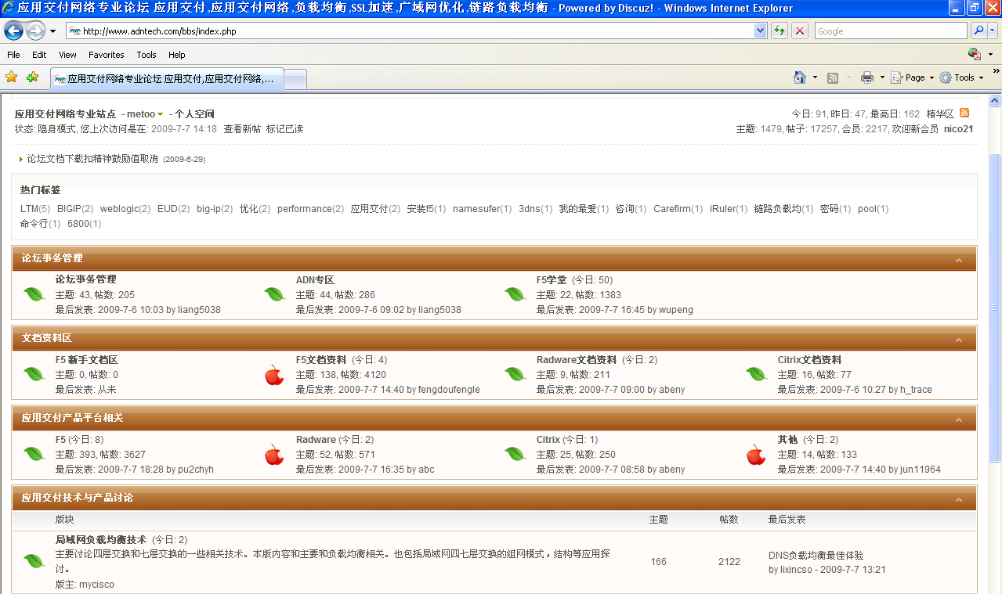
更多讨论在www.adntech.com

Slide 36
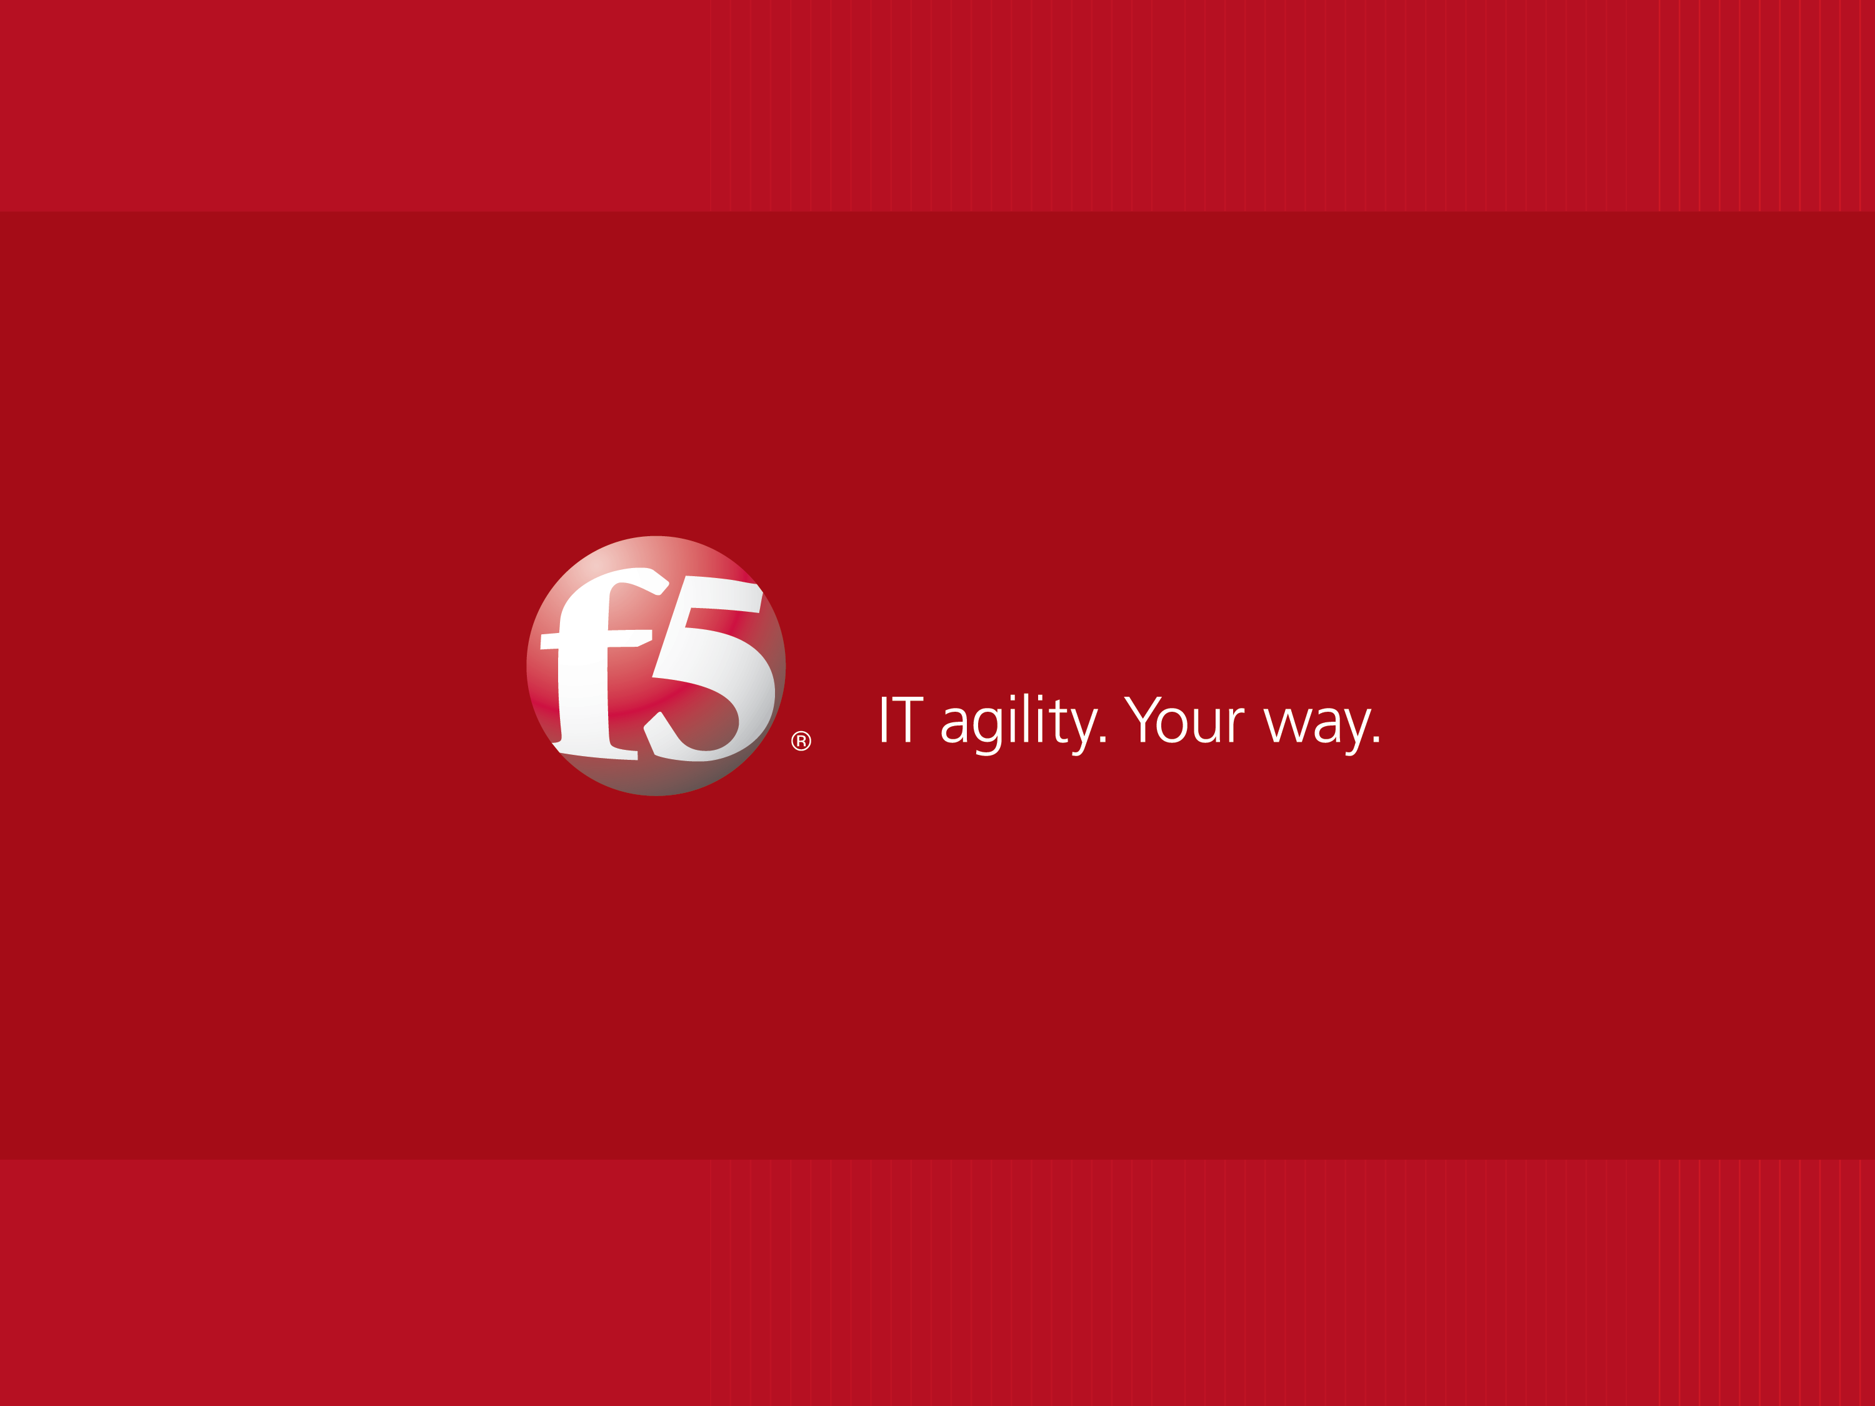

Slide 37
开源软件组成的系统
集中管理
监控告警
LVS
HAProxy
Nginx
服务配置
负载分析

